Slide 1
Financial Health
Rafael Hiroshi Tagata
Treinamento Java EntryPoint 2016

Slide 2
DESCRIÇÃO DO ESCOPO DO PROJETO
O PROJETO
Este projeto tem como objetivo mostrar um sistema com as tecnologias aprendidas durante o treinamento Java 2016.
O projeto é relacionado a um sistema de controle financeiro mensal, onde o usuário pode cadastrar, alterar e consultar seus lançamentos por período e, por fim, fazer uma estimativa de quanto acúmulo financeiro é conquistado seguindo o Modelo de negócio da aplicação.

Slide 3
MOTIVAÇÃO

Slide 4
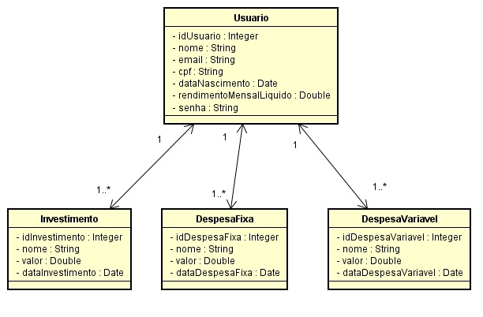
DIAGRAMA DE CLASSES

Slide 5
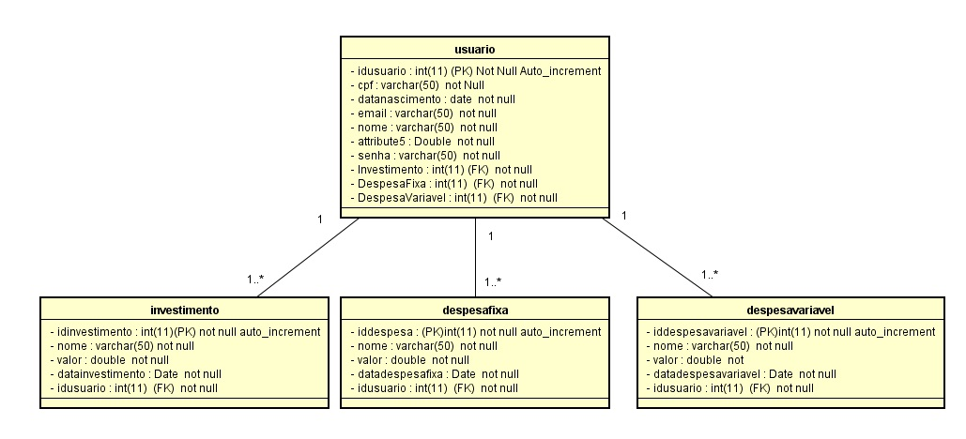
DIAGRAMA DE BANCO DE DADOS (DER)

Slide 6
TECNOLOGIAS E PADRÕES DE PROJETOS
Padrão Model View Controller
Data Acess Object
Object Relational Mapping (Hibernate)
Arquitetura em Camadas.
MODEL - Hibernate , HQL
CONTROLLER - Servlets
VIEW - JSP , JSTL , JQUERY , Bootstrap , Google Charts
Versionamento – Git Hub

Slide 7
WORKFLOW
LOGIN
CADASTRO
FILTERS
CONTROLE USUÁRIO
CONTROLE INVESTIMENTO
JSPs
Toda a aplicação
JSP
IndexLogado
Análise
edilnv
CONTROLE ESTIMATIVA
JSP
indexLogado
Análise
editlnv
CONTROLE DESPESA FIXA
IndexLogado
Análise
CONTROLE DESPESA VARIÁVEL
INDEXLOGADO
JSP
Estimativa
CONTROLE BUSCA POR DATA
JSP

Slide 8
WORKFLOW
USUÁRIO
CPF
SENHA
DATANASC
RENDA
INV
DF
DV
LOGIN
IDADE
GRÁFICO COM VALOR IDEAL
INVESTIMENTO
CÁCULO POR IDADE
DESPESA FIXA
DESPESA VARIÁVEL
GRÁFICO DOS LANÇAMENTOS DO MÊS

Slide 9
REGRA DE NEGÓCIO
IDADE
RENDA
Algoritmo que recebe uma idade e a renda
E calcula a Porcentagem ideal para
Investimento - Despesa Fixa e Despesa Variável
DADOS/
GRÁFICO

Slide 10
REGRA DE NEGÓCIO
ESTIMATIVA
VALOR
VALOR
Algoritmo que recebe uma idade e a renda
e calcula a Porcentagem ideal para
Investimento - Despesa Fixa e Despesa Variável
Recebe idade e valores indicados pelo usuário para estimativa de valor futuro
VALOR
VALOR
IDADE
R$

Slide 11
JAVADOC

Slide 12
GIT HUB
https://github.com/hiroshinuts/FH-BRQ-PROJETO/commits/master

Slide 13
OBRIGADO!

